Slide 1
Тема: 6 класс «Сложение и вычитание обыкновенных дробей»
Киселева Л.Д. МКОУ «Хохольская СОШ»

Slide 2
Урок- улей

Slide 3
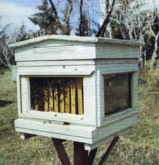
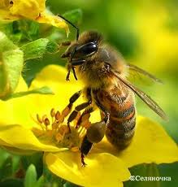
Что такое улей? Как в народе называют пчёл? Как называют в улье тех, кто не работает?

Slide 4
Поработаем устно

Slide 5
Собираем мёд! С/р идёт!

Slide 6
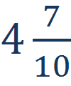
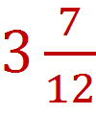
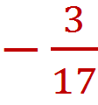
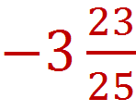
Давайте проверим себя
;
;
;
;
;
; -1; 0;
;
;
;
;

Slide 7
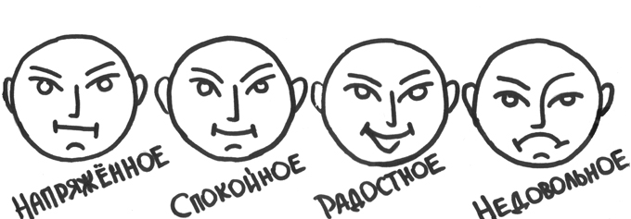
Подведём итоги

Slide 8
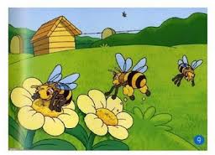
Домашнее задание
- Предлагаю решить вариант на балл сложнее того, за который получили оценку. - Получившим «5»- составить свой вариант и сдать его с решением.

Slide 9
Спасибо за урок! До новых встреч!

Slide 10
Источники иллюстраций:
http://www.dtskpl.ru/upload/original.jpg
http://t2.gstatic.com/images?q=tbn:ANd9GcRk63FFfmamkxArPkH42_TamIFrF1aTvz_TyBtaUrpiSPu5napV
http://t2.gstatic.com/images?q=tbn:ANd9GcR1yXP9foJpqhbiStUHRGcq1wArz3Mh1S7vGlyh_j3OFUxAwhMDWg
http://t3.gstatic.com/images?q=tbn:ANd9GcSVqI0r868TSE3jy8Ax4Ruz3Kg-a_4gs8NEKojAMV8NtllWS2cnDA
http://t0.gstatic.com/images?q=tbn:ANd9GcRlVYlKbqUTkUZIQpehDAC57NtsKkuuLM8NmH2eBgFtCD6verFA0g
http://t3.gstatic.com/images?q=tbn:ANd9GcTvZqas8jOE20xSb9sR54aDibalH8pU5YADqX0ra6wZsZk5gC5mpQ

